Slide 1
Videosamtal Teams – ladda ner app
Funk-IT Lyftet
10 september 2021

Slide 2
Teams appen
Från Microsoft finns ett kommunikationsverktyg som heter Teams.
Har du inte programmet kan du ladda ner det från Programkatalogen på ditt skrivbord.

Slide 3
Programkatalog
Klicka på ikonen Programkatalog.

Slide 4
Sök
I sökfältet uppe till höger skriver du: Teams och trycker Enter.

Slide 5
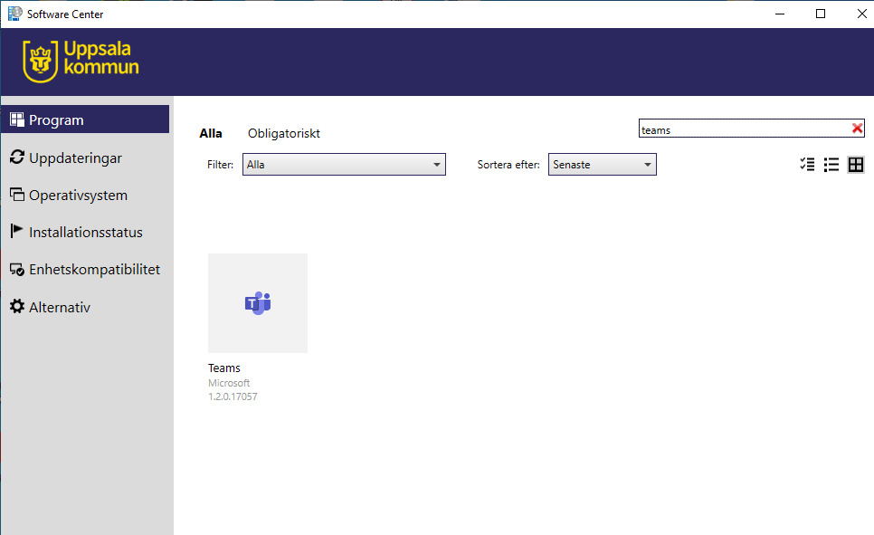
Öppna
Klicka på Appen.

Slide 6
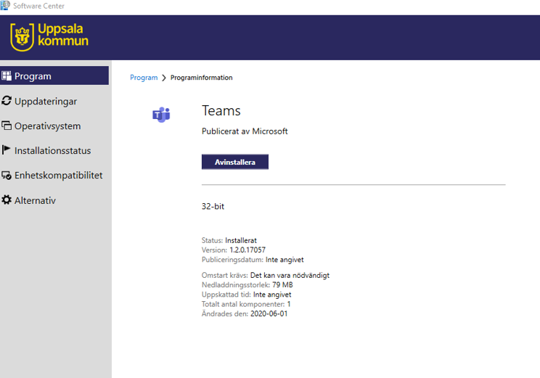
Installera
Har du inte Teams installerat så står det Installera och då klickar du där.
Finns appen redan installerad, står det som här Avinstallera och då hittar du den antingen på skrivbordet eller i Startmenyn.

Slide 7
Funk-IT Lyftet är ett samarbete mellan:
Post- och Telestyrelsen
Uppsala kommun, Omsorgsförvaltningen, Socialpsykiatrin och Arbete och bostad
TIF- Träffpunkternas intresseförening
Brukarrådet- Arbete och bostad
Funk-IT lyftets hemsida

